Slide 1
Soziale Herkunft – Bildungschancen, Stolpersteine und Gesamtschule
Mag. Dr. Gertrud Nagy
ÖLI_UG, Schloss Zeillern
1. Juni 2016

Slide 2
Themen
Soziale Herkunft und frühe Selektion
(Stolpersteine Herkunft, frühe Selektion, Bildungsarmut, Noten, Creaming und Komposition, Geschlecht, SchOG & Schulversuche zu „GS“, einschl. NMS)
Veränderungsresistenz und schichtspezifische Schulwahl
(Soziologische Anmerkungen zu Bildungsferne und Bildungsnähe, Momentaufnahme zur Akzeptanz „sozialer Durchmischung via Gesamtschule“)
Schule der 10- bis 14-Jährigen in Vorarlberg
(Vision, Konzept und Stolpersteine)

Slide 3
Soziale Herkunft und frühe selektion
1

Slide 4
„Und täglich grüßt das Murmeltier“ (1) OECD: Koppelung sozialer Herkunft mit Bildungserfolg
Notes:
Sozialpolitische und bildungspolitischer Handlungsbedarf seit Jahrzehnten „verdrängt“ …

Slide 5
NMS-Reform Ziele der österreichischen Schule …
Leistungsschule, d.h. alle SuS an individuell vergleichbare hohe Kompetenzen heranführen
Chancengleichheit, d. h. keine herkunfts- (und geschlechts) bezogenen Disparitäten durch
Zugangs- und Beurteilungsgerechtigkeit (Zugang zu Bildung, Notengebung)
Prozess- und Entwicklungsgerechtigkeit (Fördermaß-nahmen, differenzierter & individualisierter Unterricht
… empirisch belegbar im gegliederten Schulsystem mangelhaft umgesetzt.

Slide 6
Bildungsarmut als Zertifikatsarmut
OECD (2012):
Von 100 Akademikerkindern nehmen 77 ein Hochschulstudium auf.
Von 100 Arbeiterkindern nehmen 23 ein Hochschulstudium auf.
AGENDA AUSTRIA (2016):
Modifizierender (positiver) Einfluss von BHS, Kolleg etc. auf Bildungsmobilität.
Notes:
Zertifikatsarmut, OECD 2012

Slide 7
Bildungsarmut als Kompetenzarmut
Unzureichende Basiskompetenzen 15-Jähriger (PISA 2012):
Lesen: 20%
Mathematik: 19%
Naturwissenschaft: 16%
In allen 3 Bereichen: 11%
Ohne Erfassung der „Aussteiger“ (6,8%)!
Perspektiven für Lebensgestaltung, politische Teilhabe und Berufsbildung?
Notes:
PISA 2012;

Slide 8
Stolperstein Noten als Auslesekriterium

Slide 9
Frühe Bildungswegentscheidung & Noten (Fend 2006)
Formal stehen anspruchsvolle Bildungsgänge allen mit entsprechenden Leistungsvoraussetzungen offen, ABER
frühe Bildungswegentscheidung für bildungsnahe Schichten qualitativ günstiger als für bildungsfernere,
wenig valide Noten bei Übergangsentscheidungen zu Ungunsten bildungsfernerer Schichten.
Das gegliederte Schulsystem erweist sich als „Rüttelsieb“ in der Verteilung von Berufs- und Lebenschancen.
Notes:
Fend 2006, S. 41ff.

Slide 10
Strategien von Eltern und VL zu Übertrittsnoten (Böheim-Galehr et al. 2015, S. 41)
Eltern
70 % Vorarlberger VL: Eltern erwarten von ihnen gute Noten.
15 % Vorarlberger VL: Erwartung erfolgt mittels Drohungen.
VolksschullehrerInnen
30 % Vorarlberger VL geben bessere Beurteilung als den Leistungen entspricht.
Druck auf VL besonders stark
im urbanen Raum → Stadt-Land-Gefälle
von bildungsnahen Eltern → soziales Gefälle
Generell „strengere“ Bewertung am Land (soziale BN).
Notes:
Böheim et al. (2015, Band 2, S. 41)

Slide 11
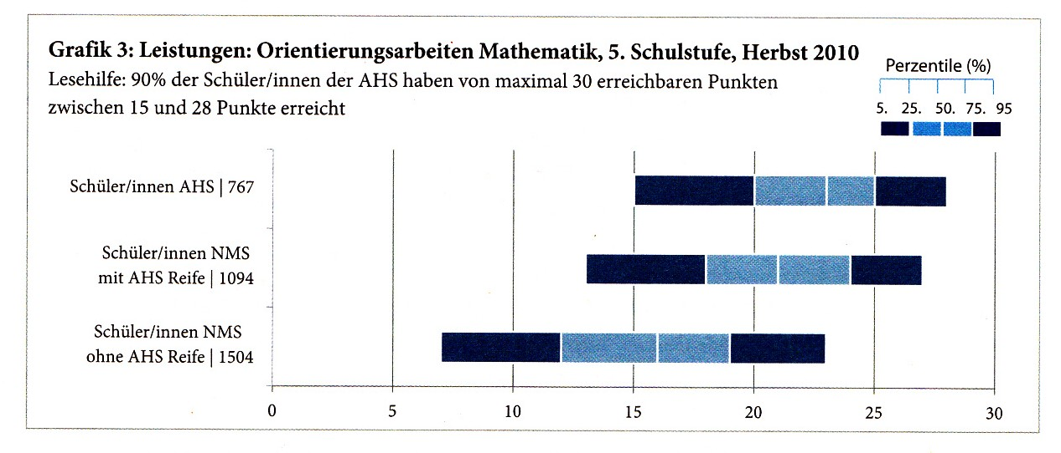
Überlappende Leistungsfähigkeit bei Übertritt (Böheim-Galehr et al. 2015, S. 27)

Slide 12
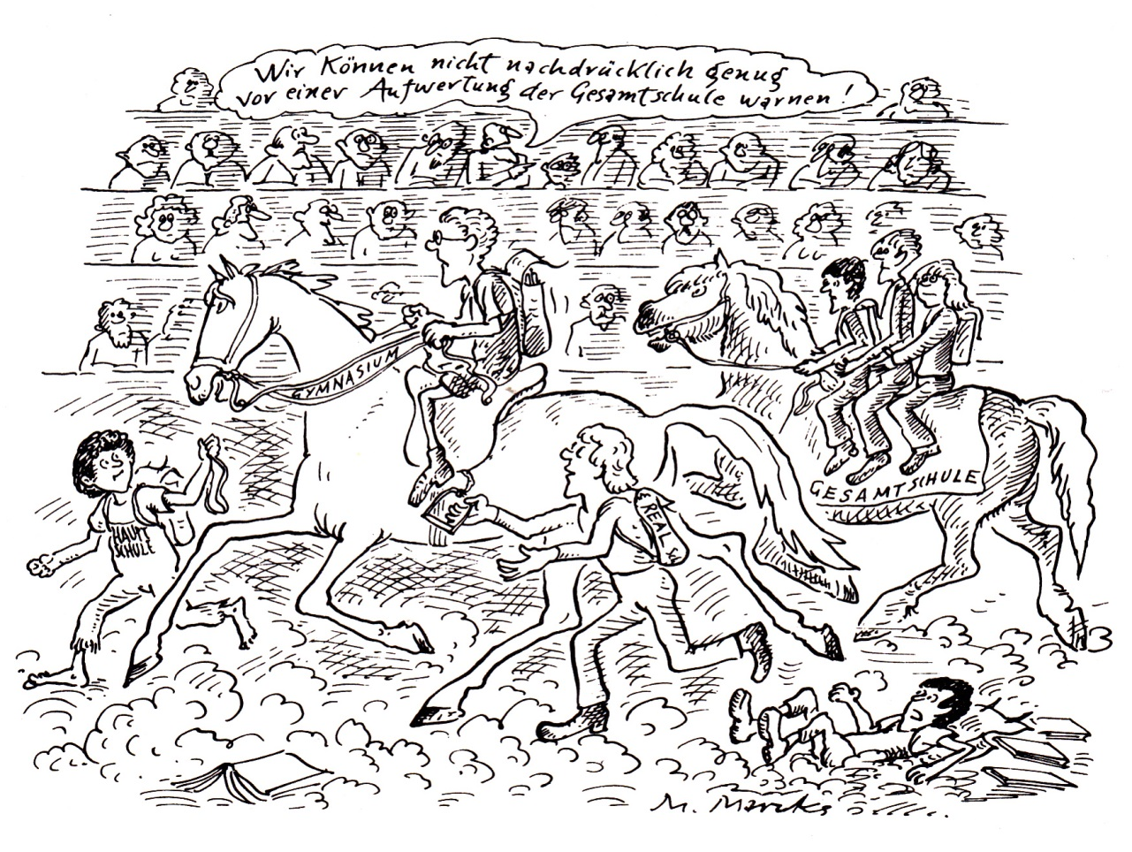
Startbedingungen für Leistungsentwicklung Marie Marcks (1980): Schöne Aussichten. ElefantenPress (1)

Slide 13
Stolperstein Creaming und Komposition

Slide 14
„Creaming“ an die AHS – ungünstige Lernprozesse und Leistungsentwicklung an NMS
Zutaten für die „abgesahnte“ Schulklasse einer städtischen NMS:
Bis zu 100% SuS aus bildungsfernem (sozial schwachem) Elternhaus, davon zwischen 50% und 100% SuS ndM – am besten mit mitgebrachten Sprach- und Lernstanddefiziten.
Eine Prise mehr Buben als Mädchen – vorzugsweise solche, die bereits zu schulaversivem Verhalten tendieren.
Eine Prise SuS mit Berechtigung zum Übertritt an eine AHS-Unterstufe.
4 Schuljahre im eigenen Sud kochen lassen.
→ Selbst bei SuS mit bei Übertritt vergleichbar guten Begabungswerten sinken die Leistungen ab (Kompositionseffekt).

Slide 15
Komposition als Leistungsdeterminante
Die Schichtzusammensetzung einer Schulklasse ist für Leistung gleich bedeutsam wie die durchschnittliche Intelligenz der Lerngruppe.
(Fend 1998, S. 149)

Slide 16
Männliches Geschlecht als zusätzlicher Risikofaktor

Slide 17
Prototyp eines potenziellen „Versagers“
Großstadt-Junge
mit Migrationshintergrund
im sozialen Brennpunktviertel
aus bildungsfernem Elternhaus
an einer Hauptschule oder NMS
Notes:
Barbara Koch-Priewe bei einem Vortrag in Berlin am 16.06.2009

Slide 18
Achmed & Kevin in der städtischen NMS Segregation, Labeling & Peergroup
Schlechte Leistung und ungünstige Dispositionen (Motivation) infolge:
leistungsmäßiger Segregation: starke soziale, sprachliche und leistungsmäßige Modelle fehlen.
sozialer Segregation: Schulische/außerschulische Kontakte mit Marc & Lukas, Lisa & Sophie fehlen.
Selbstwahrnehmung als Verlierer, Fremdwahrnehmung durch ungünstiges Labeling (+ self-fullfilling-prophecy, doing gender LuL)
→ Suche nach Anerkennung in schul- und leistungsaversiven Peergroups.

Slide 19
Achmed & Kevin in einer städtischen NMS-Klasse Weniger effektive Lehr- und Lernprozesse
Effektive Unterrichtszeit und gute Unterrichtsqualität mit hohem Anforderungsniveau sind empirisch gesicherte Wirkfaktoren.
Aber:
Soziale Interventionen reduzieren Time on Task als effektive Unterrichtszeit
Professionelle Überforderung von LuL reduziert Unterrichtsqualität
Orientierung an niedriger Bezugsnorm reduziert Anforderungsniveau

Slide 20
Söhne der Mittelschicht weniger gefährdet
Söhne der Mittelschicht kokettieren auch gerne mit Verhaltensweisen wie
geringe Selbstdisziplin beim Lernen,
„Machogehabe“ gegenüber weiblich konnotierten Werten wie gute Noten
und verzichten „cool“ auf Anstrengungen. Letztlich Orientierung an Leistungserwartungen/ Bildungs-aspirationen Elternhaus und dessen Ressourcen.
Lesetipps
Kampshoff, M. (2007): Geschlechterdifferenz und Schulleistung. VS
Budde et al. (2008): Geschlechtergerechtigkeit in der Schule. Juventa
Notes:
Kampshoff (2007, S. 238ff.). Nur vortragen, nicht als Folie präsentieren.

Slide 21
Stolperstein SchOG →Schulversuche → NMS

Slide 22
Strukturreformen und Schulversuche seit den Siebzigerjahren Entkoppelung soziale Herkunft und Bildungserfolg
1. Strukturreformen (Ära Kreisky, 1971-1983):
Schülerfreifahrten, Ausbau der BMS/BHS (Kinder aus ländlichen Regionen profitieren, v.a. Mädchen)
2. Schulversuche wie IGGS (1974/75 – 1984/85)
→ Statt GS kommt „neue HS“ mit LGs; statt verschränkter GTS kostenpflichtige, meist optionale „Tagesheimschule“
Gemeinsame Nenner der Schulversuche (einschl. NMS):
Fokus auf innere Schulreform (NLK)
Deckelung der Teilnahmequote
(fast) ohne Teilnahme von Gymnasien
Schülerstrom an AHS unverändert

Slide 23
Wie viel Gesamtschule steckt in der NMS? (Gruber, K.H.: Bildungspolitologische Anmerkungen. In Eder et al. 2015
Ähnlichkeiten innerschulischer Programmatik:
Neudefinition der Lehrerrolle (weg von einzel-kämpferischer Wissensvermittlung hin zu kollektiver Verantwortung für schulische Leistungsbilanz; Einbeziehen sozialer Kompetenz)
Differenzierung und Individualisierung des Lerngeschehens unter intendierter Sicherstellung von curricularen Mindestleistungen UND Spitzenleistungen.
Substanzieller struktureller Unterschied:
Kinder aus dem oberen Begabungsspektrum fehlen. Damit fehlen auch jene Eltern, an deren höheren Bildungs-aspirationen sich das „Leistungsethos“ der NMS zu orientieren hätte.

Slide 24
Leistungsvergleich NMS und AHS-Unterstufe Leitgöb et al. : Leistungsvergleich der NMS mit der AHS-Unterstufe und der HS. In Eder et al. 2015
Keine Identifikation statistischer Zwillinge (Sozialindex) möglich.
Leistungsabstand und Merkmale:
Schulen mit relativ geringem Leistungsabstand zur AHS-Unterstufe: deutlich weiter entfernt von der nächstgelegenen AHS-Unterstufe.
Schulen mit großem Leistungsabstand zur AHS-Unterstufe: deutlich näher an der nächstgelegenen AHS-Unterstufe, schwacher Sozial-index, wenige SuS mit höheren kognitiven Fähigkeiten, häufiger „Anomie im Unterricht“ und abweichenden Verhaltensweisen SuS.
→ Fairer Leistungsvergleich von NMS und AHS-Unterstufe unmöglich.
Notes:
Leitgöb et al. (in Eder et al. 2015, S. 265ff.)

Slide 25
Rechnungshof zur Effizienz der NMS
„Rechnungshof fordert Streichung von Zusatzlehrern. Teamteaching an neuen Mittelschulen ineffizient und teuer: RH-Prüfer fordern Stundenreduktion.“
(OÖN, 29.4. 2016)
RH kritisiert, dass „die beträchtlichen zusätzlichen Ressourcen im Schnitt nicht die erwarteten Verbesserungen (…) gebracht haben“.

Slide 26
Replik zur Kritik des Rechnungshofs
Die Wirkungsziele (Leistungssteigerung & Chancen-gerechtigkeit) wären in gut durchmischter Schülerpopulation, also in echter Gesamtschule, erreichbar.
Die Wirkungsziele sind ohne ausreichende Ressourcen für Teamteaching (KO, Individualisierung & innere Differenzierung) weder in einer heterogenen noch in einer nachteilig homogenisierten Schülerpopulation erreichbar.
Kürzungen sind kontraproduktiv. Im Gegenteil: Es bedarf, neben intensiven Fortbildungsmaßnahmen für LuL, einer bedarfsorientierten Mittelverteilung mit mehr Ressourcen für guten Unterricht an Schulen mit schwierigen Ausgangsbedingungen.

Slide 27
Qualität von Unterricht und Schulsystem
Und auf Ihr Schulsystem!
Helmke 2015⁶ , Abb. S. 75

Slide 28
Veränderungsresistenz und schichtspezifische Schulwahl
2.

Slide 29
„Nur ja nicht in die HS/NMS!“ „Bildungsnahe“ Eltern kämpfen um Übertrittsberechtigung

Slide 30
„Na ja, so ist das eben!“ „Bildungsferne“ Eltern akzeptieren eher Empfehlungen der Schule.
Ingolf Erler (Hg.) (2007): Keine Chance für Lisa Simpson? Mandelbaum.

Slide 31
Definition„Bildungsferne“ (Erler 2010)
Bildungsarmut:
niedrige Bildungsabschlüsse (Zertifikatsarmut)
Lernergebnisse auf niedrigster Stufe (Kompetenzarmut)
Bildungsbenachteiligung/Bildungsmarginalisierung:
aufgrund von Geschlecht oder Behinderung
aufgrund geringer Ressourcen (ökonom., kulturel, sozial)
+ Ausbildungsmüdigkeit:
männliche Jugendliche mit demonstrativem Desinteresse an Bildungsangeboten
erwachsene Bildungs- bzw. Lernungewohnte mit Angst vor sozialer Beschämung

Slide 32
Beschämungspotenzial von „Bildungsferne“ Institution Schule als Ort der Produktion symbolischer Gewalt für Kinder und Eltern
Etikettierung, Stigmatisierung, Ausgrenzung, Minderwertigkeitsgefühle:
nicht kompetent in der Schriftsprache ODER/UND
nicht kompetent in den Kulturtechniken Lesen & Schreiben ODER/UND
nicht im Besitz von sozial anerkanntem kulturellem Kapital
„Bildungsferne“ Eltern sind zentraler Präventionsfaktor für Bildungsmisserfolg:
ermutigen, fördern und bei ihrer Weiterentwicklung auch herausfordern, damit sie ihre Rechte & Pflichten wahrnehmen – können:
schulinterne Kommunikationsstrukturen reflektieren und
auf bildungspolitischer Ebene „Empowerment“ zu forcieren.
Stärkenorientierte Vorgangsweise – was können diese Eltern und ihre Kinder einbringen, was im mittelschichtorientierten System Schule „untergeht“?
Lesetipps
Krenn, M. (2015): Symbolische Gewalt und Bildungsbenachteiligung. In: Bildungsdünkel. Schulheft157/2015
Brosche, H. (2014): Schantall in der Schule. In: Elternsprechtag. Schulheft 155/2014
Nöstlinger, Christine (1974): Iba de ganz oaman kinda. Jugend und Volk.

Slide 33
De guatn und de aundan Nöstlinger, Christine (1974): Iba de ganz oaman kinda. Jugend und Volk.
„… mei papa kennt si ned aus midn dritn und viatn foi,
und mei mama hod no nia nidn ansavuatei muldibliziad.
Aufn aufsoz iban broda hob i an fünfa griagt.
Weu i gschrimb hob, wiad Gabi gschbim hod,
Und da papa auf amoi vaschwundn gwesn is.
Des is nix zum schreim, hod da lera gsogt.“
„… I was a olahound:
Wia ma de mülefrau auschaun muas, damids weida aufschreibt.
Wia ma firn bruada a griaskoch kocht und hosntraga söba aunad
und sicharung flikt undn gaung aufwoscht,
waund mama graung is.
Oba in da schui, do wiad des ned gfrogt.
Fia siachane sochn hod da hea lera kann ansa.

Slide 34
Schichteffekte auf Kinder sozial schwacher Herkunft (Boudon 1974)
Primärer Schichteffekt - Wirkung
Sekundärer Schichteffekt - Wirkung
auf Schulleistungen - über kulturellen Hintergrund Eltern
→ schlechtere Leistungen bei vergleichbaren Begabungen:
Geringere Möglichkeiten, Kind in der Schule zu unterstützen (weniger kulturelles, soziales und ökonomisches Kapital, bildungsferner Habitus)
auf Bildungsweg - über die Erwartungen von Eltern
→ AHS weniger wahrscheinlich bei vergleichbaren Leistungen:
Subjektiv weniger erwarteter Nutzen höherer Bildung (Bildungskosten, Ertrag, Wahrscheinlichkeit des Ertrags-Rational-Choice-Konzept)

Slide 35
„Und täglich grüßt das Murmeltier“ (2) OECD: Schichteffekte und ungünstige Folgen
Notes:
Sozialpolitische und bildungspolitischer Handlungsbedarf seit Jahrzehnten „verdrängt“ …

Slide 36
Konsens der Interessenvertretungen - warum dennoch kein gesellschaftlicher Konsens zu Gesamtschule?
Wortmeldungen der Sozialpartner:
„Eine frühe soziale Selektion (…) widerspricht einem gemeinsamen, ganzheitlichen Bildungsverständnis und dem Bedarf, Potenziale sicht- und nutzbar zu machen.“
(http://www.iv-net.at/d4300/beste_bildung.pdf)
Fast wortidente Formulierung im gemeinsamen Papier des Bad Ischler Dialogs 2013, einer Plattform aller Sozialpartner (AK, LKÖ, IV, ÖGB, WKÖ).
→ Suche nach weiteren soziologischen Begründungszusammenhängen
Notes:
Ebene Schulsystem: a) frühe Bildungswegentscheidung erzeugt Druck und Verzerrungen, b) keine Attraktivität der HS/NMS im städtischen Raum, Ebene Schule und Unterricht: a) Defizite bei L/L bezüglich Diagnosekompetenz bzw. Kompetenzorientierung, Defizite im selbstkritischen Umgang mit Unterschiedlichkeiten der S/S (Begabung, Geschlecht, soziale Herkunft, Ethnie)

Slide 37
Abgrenzungsmotive der Mittelschicht
Distinktion: Abgrenzung u.a. entlang symbolischem Kapital wie Prestige und Reputation (Imageträchtige Schule, Bildungsabschlüsse, Titel).
Soziale Schließung: Beschränkung des Zugangs zu Positionen und Privilegien auf eigenes soziales Feld Monopolisierung von Chancen auf Erfolg
Statuserhalt: Furcht vor Verlust des höheren sozialen Status (Abstiegsangst – nicht unbegründet wegen Neoliberalisierung).
Lesetipps
Bourdieu, Pierre (1987): Kultur der feinen Unterschied. Suhrkamp TB
Mau, Steffen (2012): Lebenschancen. Wohin driftet die Mittelschicht? Suhrkamp
Maurer, Marco (2015): Du bleibst, was du bist. Droemer

Slide 38
Fallstudie zu Auswertung von Postings (Der Standard, Juni 2012)
Auslöser: IV Glattauer zu § Schulschwänzen – Forderung nach sozialer Durchmischung via GS.
Mehrheitlich Ablehnung GS:
Abgrenzungsmotive „Angst um Statuserhalt“ (als Abstiegsängste) und „soziale Schließung“, aber auch „Distinktion“ erkennbar
Offene Fragen an Sozial- und Bildungspolitik:
Wie soll Durchmischung in segregierten Wohnvierteln gelingen?
Welche Konzepte gibt es für Unterricht, ohne Niveauverlust, in einer heterogenen Schülergruppe profitieren?
Würde es ausreichend Ressourcen für eine schulorganisatorische Änderung geben?
→ Glaubwürdige Antworten der Gesellschafts- und Bildungspolitik darauf! ?

Slide 39
Wovor die Mittelschicht zu wenig Angst hat
Gesellschaftliche Segregation & wirtschaftliche Nachteile:
Begabungen von Kindern der Grundschicht gehen der Gesellschaft und der Wirtschaft Österreichs verloren. Sie bleiben unter ihren Möglichkeiten.
Marginalisierte Jugendliche sind potenzielle Arbeitslose und Sozialhilfeempfänger
Ihr Frust über Ausgrenzung und Perspektivenlosigkeit, in Kombination mit Werten und Normen einer marginalisierten Peergroup, braucht oft nur einen Auslöser, um ein Aggressionspotenzial zu aktivieren.
Das betrifft uns alle,
ob nun Bildungsgerechtigkeit ein persönlicher Wert ist –
oder ob wir einfach nur in sozialem Frieden und wirtschaftlichem Wohlstand leben möchten.

Slide 40
Schule der 10- bis 14-Jährigen in Vorarlberg
3.

Slide 41
Modellregion „Schule der 10-bis 14-jährigen in Vorarlberg“
Lesetipp
Böheim-Galehr et al. (2015): Schule der 10- bis 14-jährigen in Vorarlberg. 1 & 2. StudienVerlag

Slide 42
Schritt 1: Analyse IST-Situation und Herausforderungen
Konsens zu Grundhaltung:
Erfolgreiches Bildungssystem ermöglicht hohe Leistungen UND Chancengerechtigkeit (OECD)
Forschungsprojekt: IST-Stand (Bildungsströme, Qualität der Bildungsweg-entscheidungen, Leistungen etc.), Herausforderungen, pädagog. Konzepte & Rahmenbedingungen für gemeinsame Schule Sek. I
Zukunftswerkstatt zu gesellschaftlichen Megatrends
Verschärfung sozialer Unterschiede (urbane Problemzonen)
Veränderungen gesellschaftlicher Strukturen (Familienbild, Arbeitsverhältnisse)
Zunahme von Heterogenität (Zusammensetzung Klassen)

Slide 43
Schritt 2: Formulieren von Erfolgsfaktoren
Eine Pädagogik, die die individuellen Talente und Fähigkeiten der SuS berücksichtigt und unterstützt
Gemeinsame Qualifizierung der LuL in diagnostischer Kompetenz sowie Methoden zu Individualisierung/ Personalisierung & innerer Differenzierung
Ausgestaltung der Schulautonomie mit Rückmeldesystem zum Stand der Zielerreichung
Intensivierung der Elternzusammenarbeit
Zusätzliche Mittel für Schulen mit besonderen Herausforderungen
Notes:
Pädagogische Konzepte dieser Art sind eingebunden in ein Maßnahmenpaket, also nicht als einzelner Baustein zu betrachten (s. Empfehlungen Studie S. 16).

Slide 44
Individualisierung und Innere Differenzierung
Notes:
Warum Differenzierung – auch im Gymnasizum sind nicht alle Kinder gleich!

Slide 45
Kompetenz für Umgang mit Differenz
„In der Verbesserung des Umgangs mit Differenz liegt vermutlich die eigentliche Herausforderung der Modernisierung des Systems.“
(Jürgen Baumert, 2002)
„Die Angst der ProfessorInnen vor der Gesamtschule“
(Trixi Halama, 28. 9. 2015)

Slide 46
Schritt 3: Parteiübergreifender Konsens zur mittelfristigen Einrichtung einer gemeinsamen Schule
Schaffung der Rahmenbedingungen (8 – 10 J.)
Zeitplan, Organisation der Entwicklungsmaßnahmen, Ausarbeitung eines pädagogischen Konzepts mit Schwerpunkt Individualisierung/ Personalisierung
Installierung eines Vorarlberger Schulpreises
Änderungen/Anpassungen von Bundesgesetzen …)
(Pressekonferenz,22.05.2015)
Initiative „Pro Gymnasium“ (Eltern als Verbündete)
Deckelung der Modellregionen auf 15 Prozent!
(Bildungsreformkommission, 17. 11. 2015)

Slide 47
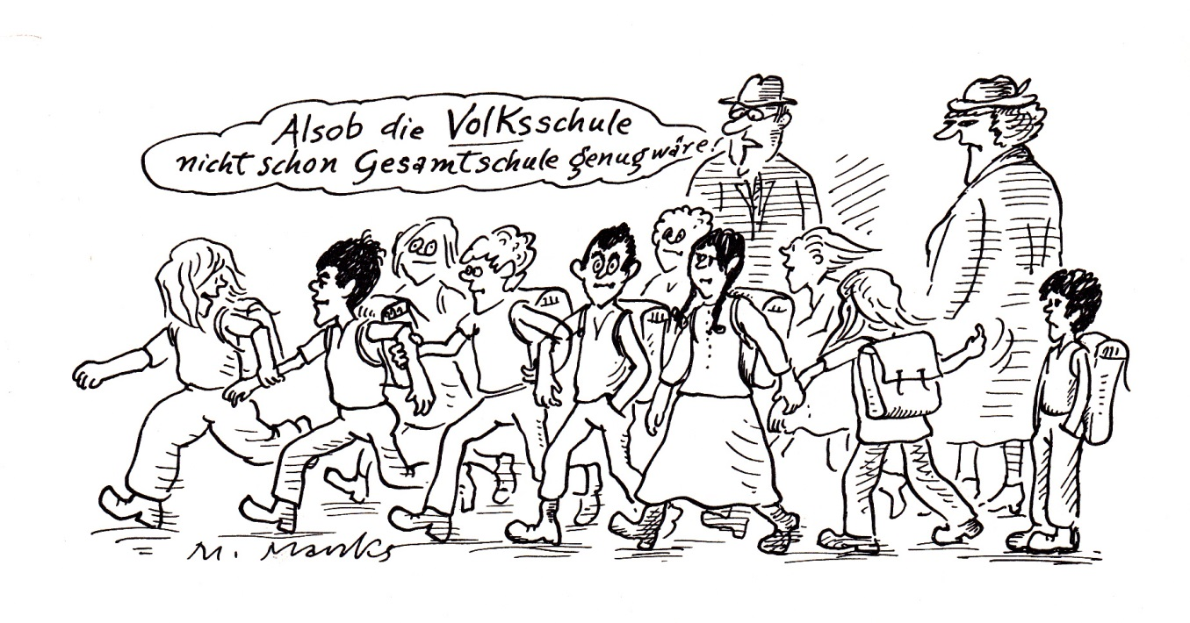
Zum Abschluss eine Bildbetrachtung! Marie Marcks (1980): Schöne Aussichten. ElefantenPress (2)
Notes:
Auf die Gestik und Mimik der SuS achten lassen.

